Slide 1
Повторение пройденного материала
Яковлева Наталья. Натюрморт с швейной машинкой.

Slide 2
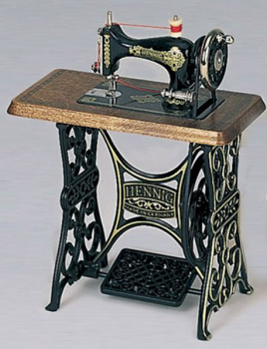
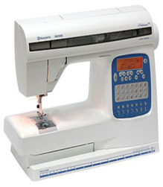
«История создания швейной машины. Устройство, регулировка и обслуживание бытовых швейных машин.
Подготовила: учитель технологии МБОУ «СОШ№7» Фролова Наталья Викторовна

Slide 3
уровень | Номера деталей и устройств, которые вам надо отгадать
* | 2,4,6,14,15,16
** | 1,2,4,5,6,9,12,14,16
*** | 1,2,3,4,5,6,9,10,12,13,14,15,16

